Slide 1


ΔΗΜΟΠΡΑΣΙΕΣ
ΕΓΓΥΗΣΕΩΝ ΠΡΟΕΛΕΥΣΗΣ
μαρια κουλουβαρη
#6

Slide 2
Εγγυησεισ Προελευσης
Standardized information
Energy Carrier
Unique certificate number
Production period (start and end dates)
Technology (solar, wind, hydro-electric, thermal, nuclear etc)
Production device (commissioning date, location, etc)
Identity and country of relevant Issuing Body
Purpose (disclosure)
Independent Criteria Schemes (Labels) *
Issue date
Fuel (renewable, fossil etc)
Support received by type
Conversion Tag
Carbon Footprint *
Storage Tag
Time stamp *
Electricity / Hydrogen / Gas / Cooling or Heating
ΔΑΠΕΕΠ Ελληνικός Φορέας Έκδοσης
EECS® Εγγυήσεις Προέλευσης (μέλος του ΑΙΒ)
ΗΛΕΚΤΡΟΝΙΚΟ ΜΗΤΡΩΟ ΔΑΠΕΕΠ
CENELEC EN 16325
ΑΠΟΦΑΣΗ ΥΠΕΝ /Δ ΑΠΕΕΚ/81331/3661
*Optional field

Slide 3
Δημοπρασιεσ
ΝΟΜΟΣ 4951/2022
Δημοπρατούνται Εγγυήσεις Προέλευσης που εκδίδονται για σταθμούς:
με έναρξη λειτουργίας μετά την 1.1.2021
με σύμβαση λειτουργικής ενίσχυσης
ΚΑΝΟΝΙΣΜΟΣ ΔΗΜΟΠΡΑΣΙΩΝ, ΡΑΑΕΥ Απόφαση Ε-79/2024

Slide 4
Γενικοι Οροι Δημοπρασιων
Ηλεκτρονική Δημοπρασία (περιβάλλον ΣΥΠΕΔ-ΕΠ)
Πλειοδοτική, Pay as Bid
Προϋποθέσεις Συμμετοχής
Εγγραφή στο Μητρώο Συμμετεχόντων στις Δημοπρασίες Εγγυήσεων Προέλευσης ΔΑΠΕΕΠ
Δήλωση συμμετοχής σε συγκεκριμένη Δημοπρασία
Κατάθεση Εγγύησης Συμμετοχής
Περίοδος διαπραγμάτευσης 30 λεπτά, με δυνατότητα παράτασης
Τιμή Εκκίνησης, ανακοινώνεται για κάθε Δημοπρασία
Υποβολή απεριόριστου αριθμού προσφορών ανά συμμετέχοντα, με κάθε νέα έγκυρη προσφορά να αντικαθιστά την προηγούμενη

Slide 5
Δημοπρατουμενα Προϊόντα
Μηνιαίες Εγγυήσεις Προέλευσης
Διάκριση Ε.Π. ανά τεχνολογία και γεωγραφική θέση σταθμού:
Φωτοβολταϊκά στο Διασυνδεδεμένο Σύστημα
Αιολικά στο Διασυνδεδεμένο Σύστημα
Αιολικά στα Μη Διασυνδεδεμένα Νησιά
Παραγωγή Τριμήνου
Φυσικός διακανονισμός
Στην υψηλότερη προσφορά μεταβιβάζονται Ε.Π. του πιο πρόσφατου μήνα παραγωγής

Slide 6
ΔΗΜΟΠΡΑΣΙΕΣ 2024
648,411
0.37
229,888
0.41
B΄ Δημοπρασία
10 Οκτωβρίου 2024
Α΄ Τριμήνου 2024
782,626
0.37
257,021
0.41
Γ΄ Δημοπρασία
11 Δεκεμβρίου 2024
Β΄ Τριμήνου 2024
1,223,600
182,964
11,730 0.38
Α΄ Δημοπρασία
26 Ιουνίου 2024
Δ΄ Τριμήνου 2023
9,683 0.37
8,050
Φωτοβολταϊκά Δ.Σ
Αιολικά
Δ.Σ.
Αιολικά
Μ.Δ.Ν.

Slide 7
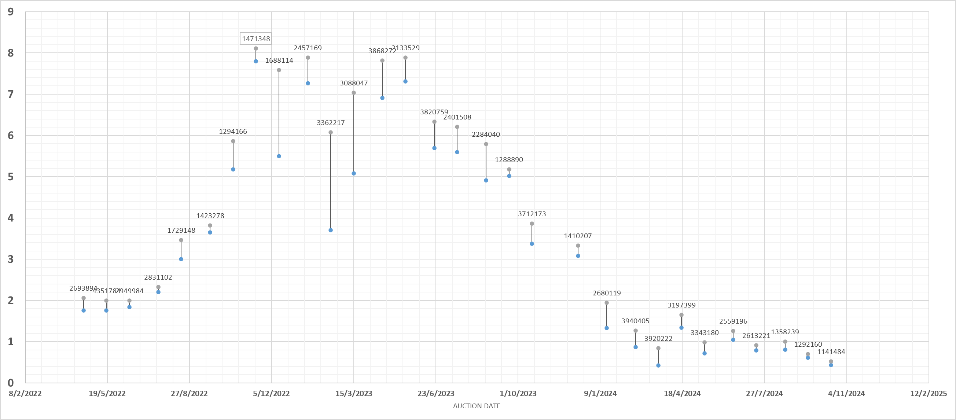
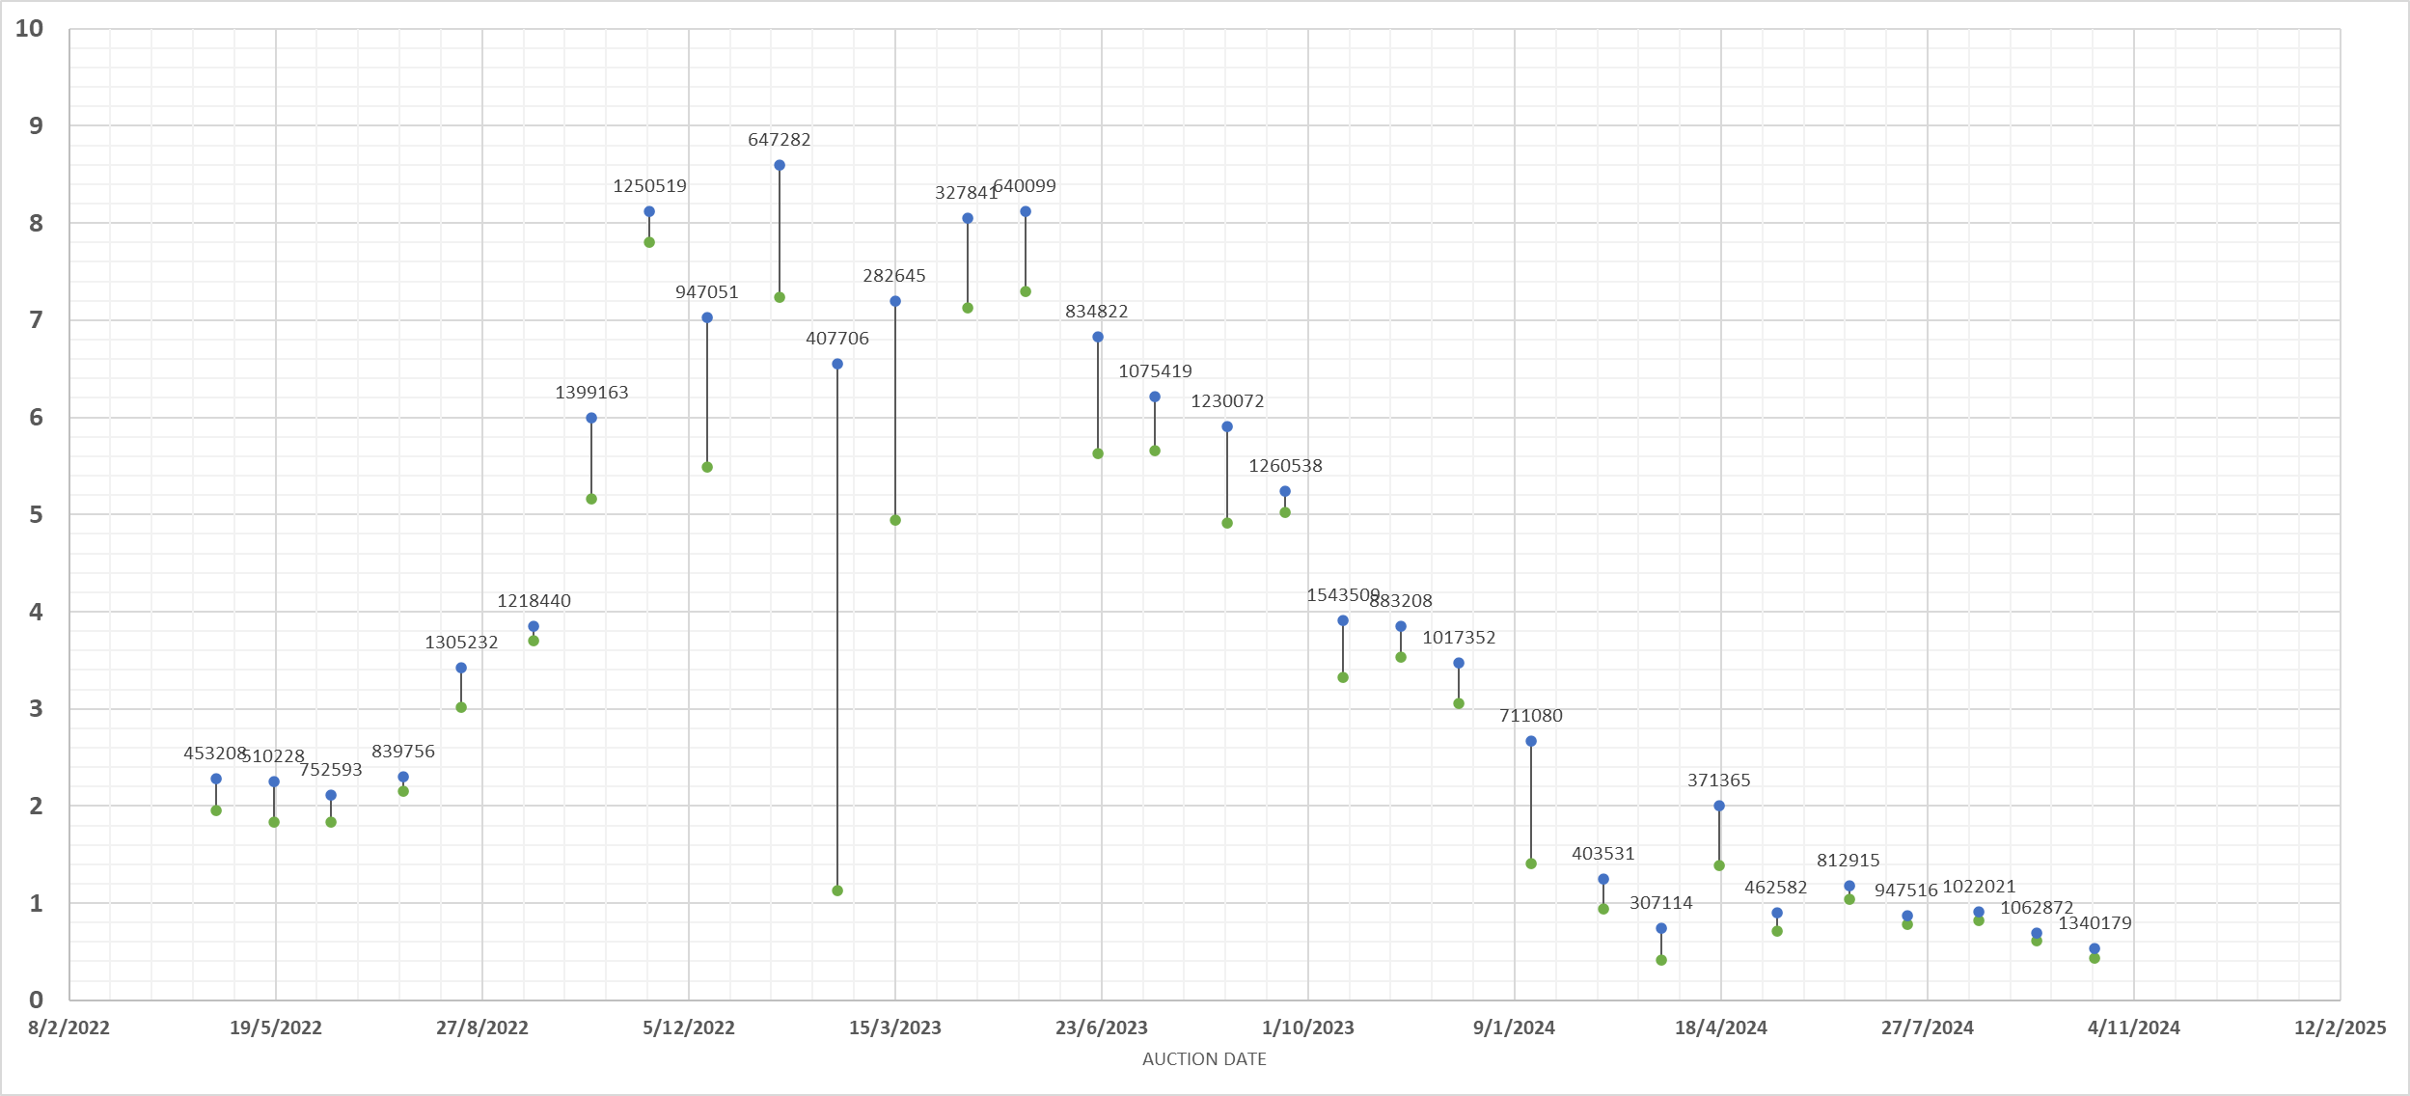
Διεθνεισ δημοπρασιεσ
ΑΙΟΛΙΚΑ
ΔΙΑΚΥΜΑΝΣΗ ΤΙΜΩΝ
ΕΤΗ 2022 – 2024
ΑΝΑ ΔΗΜΟΠΡΑΣΙΑ:
ΠΛΗΘΟΣ ΕΓΓΥΗΣΕΩΝ ΠΡΟΕΛΕΥΣΗΣ (MWh)
ΤΙΜΗ €/MWh
ΦΩΤΟΒΟΛΤΑΙΚΑ

Slide 8
Διεθνεισ ΔΗΜΟΠΡΑΣΙΕΣ
2019
2020
1,598,277
4,354,197
7,083,232
9,601,242
8,579,713
0.29
0.50
0.53
0.89
0.43
1,237,609
0.52
4,385,674
0.29
6,809,850
0.48
9,264,304
0.51
10,770,611
0.26
2021
0.62
9,735,410
0.60
6,475,139
0.67
13,063,136
0.66
25,592,590
0.55
5,421,613
2022
3.45
6,429,568
3.26
5,505,401
4.13
18,347,312
4.45
32,153,082
3.42
6,335,003
2023
5.07
8,533,578
5.60
5,975,135
5.32
14,659,882
4.77
32,123,692
5.51
5,277,171
5,942,717
0.64
7,742,464
0.82
1,542,346
1.35
11,284,083
0.72
22,114,338
0.96
2024
Βιομάζα
Υ/Η
ΑΠΕ
Φ/Β
Αιολικά

Slide 9



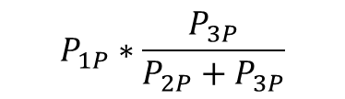
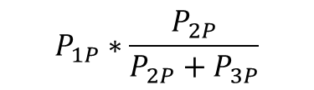

Αποθηκευση & Εγγυησεισ προελευσησ
Σύστημα Μεταφοράς ή Δίκτυο Διανομής
ΣΤΑΘΜΟΙ ΑΠΕ ΜΕ ΑΠΟΘΗΚΕΥΣΗ
P_{1P}
P_{1C}
Ηλεκτρική ενέργεια για την έκδοση Ε.Π
EECS® Rules : ειδική σήμανση
S 01 00 00 00 00
Unspecified if energy is released from onsite storage or not
S 01 01 00 00 00
energy not released from storage
S 01 02 00 00 01
energy released from onsite storage
$$P_{1P}−P_{1C}$$
P_{2P}
P_{2C}
P_{3P}
P_{3C}
$$P_{1P}∗\frac{P_{2P}}{P_{2P}+P_{3P}}$$
$$P_{1P}∗\frac{P_{3P}}{P_{2P}+P_{3P}}$$

Slide 10

Αποθηκευση & Εγγυησεισ προελευσησ
ΣΤΑΘΜΟΙ ΑΠΟΘΗΚΕΥΣΗΣ ΗΛΕΚΤΡΙΚΗΣ ΕΝΕΡΓΕΙΑΣ
Ν.3468/2006 άρθρο 18Β παρ.1
«Με απόφαση του Υπουργού Περιβάλλοντος και Ενέργειας, δύναται να προβλέπεται η έκδοση Εγγυήσεων Προέλευσης για ενέργεια που παράγεται από άλλες πηγές ενέργειας, εκτός των Ανανεώσιμων Πηγών Ενέργειας (Α.Π.Ε.) και Συμπαραγωγής Ηλεκτρισμού και Θερμότητας Υψηλής Απόδοσης (Σ.Η.Θ.Υ.Α.) και να καθορίζονται σχετικά οι όροι, οι προϋποθέσεις και οι διαδικασίες έκδοσης αυτών.»
Υπουργική Απόφαση αριθμ. ΥΠΕΝ/Δ ΑΠΕΕΚ/81331/3661
Άρθρο 8 παρ.2 «Σε περίπτωση Εγκατάστασης που δεν εμπίπτει σε ένα από τις περ. α) έως ζ) ανωτέρω, ο Φορέας Έκδοσης προτείνει μεθοδολογία για τον υπολογισμό της ηλεκτρικής ενέργειας που οφείλει να λαμβάνεται υπόψη για την έκδοση Εγγυήσεων Προέλευσης κατά αναλογία των ανωτέρω υπολογισμών και υποβάλει την μεθοδολογία για έγκριση στον Φορέα Ελέγχου.»
Έκδοση Εγγυήσεων
Προέλευσης
Ανάκληση Εγγυήσεων Προέλευσης
Έκδοση Εγγυήσεων
Προέλευσης

Slide 11
Αποθηκευση & Εγγυησεισ προελευσησ
ΣΤΑΘΜΟΙ ΑΠΟΘΗΚΕΥΣΗΣ ΗΛΕΚΤΡΙΚΗΣ ΕΝΕΡΓΕΙΑΣ
EECS® Rules
C3.7 Data registration related to EECS storage issuance
Για την έκδοση Ε.Π. της ενέργειας που εγχέεται στο δίκτυο
ανακαλούνται Ε.Π. για την ενέργεια που καταναλώνεται από το δίκτυο.
Ε.Π. που εκδίδονται:
Νέος Μοναδικός Αριθμός Ε.Π.
Νέα Περίοδος Παραγωγής
Ίδια στοιχεία με τις Ε.Π. που ανακλήθηκαν
Απώλειες: μέρος των Ε.Π. που ανακαλούνται αφορούν τις απώλειες στον αποθηκευτικό σταθμό
Έκδοση Εγγυήσεων
Προέλευσης
Ανάκληση Εγγυήσεων Προέλευσης
Έκδοση Εγγυήσεων
Προέλευσης

Slide 12
Αποθηκευση & Εγγυησεισ προελευσησ
ΣΤΑΘΜΟΙ ΑΠΟΘΗΚΕΥΣΗΣ ΗΛΕΚΤΡΙΚΗΣ ΕΝΕΡΓΕΙΑΣ
EECS® Rules : ειδική σήμανση
S 02 00 xx xx xx
όπου
Level 1 : 02 Storage issuance
Level 2 : 00
Level 3 : Attribute allocation method
Level 4 : Losses quantification method
Level 5 : Type of geographical correlation
Έκδοση Εγγυήσεων
Προέλευσης
Ανάκληση Εγγυήσεων Προέλευσης
Έκδοση Εγγυήσεων
Προέλευσης

Slide 13
μαρια κουλουβαρη
mkoulouvari@dapeep.gr
τηλ. 6936814029
2118806794
#6

